Slide 1

Contenido
Descripción del proyecto APT
Necesidad
Objetivo Principal
Objetivos Secundarios
Metodología
EDT
Cronograma
Matriz de Asignación de Responsabilidades

Slide 2
Necesidad
Reservar productos de forma rápida y eficiente, una gestión eficaz del inventario, minimizar errores en el registro de visitas y oferta y otras opciones de pago, los cuales están limitados pasando más tiempo, reduciendo el error humano y finalmente perfeccionando el proceso mediante el cual se pueden obtener productos canjeados.

Slide 3
Objetivo Principal
Implementar un sistema automatizado que permita a los empleados consultar y reservar productos de manera rápida y eficiente, reduciendo el tiempo y el esfuerzo necesarios para gestionar las reservas.

Slide 4
Objetivos Secundarios
Gestión más eficiente del inventario de productos disponibles para el canje, evitando la sobreventa o la falta de productos
Minimizar los errores asociados con el manejo manual de datos en Excel, garantizando que las reservas se registren correctamente y se procesen sin problemas
Ofrecer una plataforma intuitiva y fácil de usar para los empleados, que mejore su experiencia en el proceso de canje de puntos y reduzca la frustración asociada con el sistema actual

Slide 5
MiWalker
Presentadores: Diego Bulnes - Rodrigo Durán

Slide 6
Descripción del proyecto APT
Hemos escogido desarrollar un sistema automatizado para la gestión de reservas de productos mediante un sistema basado en cupos debido a las ineficiencias y errores del manejo manual actual por medio de una plantilla excel, lo cual afecta negativamente la experiencia de los empleados y la administración del inventario en una empresa privada multinacional, ubicada en la ciudad de Santiago.

Slide 7





Socios clave
Departamento de IT de la empresa.
Proveedores de tecnologías y herramientas de desarrollo.
Departamento de Operaciones / Gestión de Inventario.
Gerencia General / Patrocinador del proyecto.
Actividades Clave
Análisis de requerimientos y diseño del sistema.
Desarrollo del software y pruebas.
Implementación y despliegue del sistema.
Capacitación a los usuarios finales.
Propuesta de valor
Sistema automatizado para la gestión de reservas de productos.
Reducción de errores humanos.
Mejora de la experiencia de usuario en la consulta y reserva de productos.
Relación con clientes
Soporte técnico para usuarios finales.
Capacitación inicial para el uso del sistema.
Encuestas de satisfacción.
Segmento de mercado
Empleados de la empresa multinacional en Santiago.
Departamento de Operaciones / Gestión de Inventario.
Usuarios del sistema de canje de productos.
Canales
Aplicación web de la empresa.
Comunicación interna.
Recursos clave
Equipo de Desarrollo
Infraestructura tecnológica.
Software y herramientas de desarrollo.
Estructuras de costos
Costos de desarrollo y pruebas del sistema.
Costos de implementación y mantenimiento.
Costos de capacitación y soporte técnico.
Costos de licencias de software y herramientas.
Fuentes de ingreso
Ahorro en costos operativos por eficiencia mejorada.
Mejora en la gestión de inventarios (reducción de pérdidas).
Reducción de tiempo en la gestión de reservas.
Figura 1. Visualización del modelo de negocios canvas.
Elaboración propia

Slide 8
Metodología
Para abordar la necesidad de optimizar el proceso de reserva de productos canjeados por puntos en la Empresa X, se podría utilizar una metodología híbrida entre ágil Scrum y Tradicional. Esta metodología permite desarrollar la solución en ciclos cortos (Sprints), asegurando entregas incrementales y frecuentes de funcionalidades.

Slide 9
EDT

Slide 10
EDT
MiWalker | Producto | Concepción | Definición del proyecto
 |  |  | EDT
 |  |  | Plan de releases
 |  |  | Acta de Constitución |  | Plazo (semanas)
 |  | Versiones | Versión 1 | Diseño de interfaz | 1
 |  |  |  | Implementar control de acceso | 1
 |  |  |  | Implementar catálogo de productos | 2
 |  |  |  | Registro de cupos | 2
 |  |  | Versión 2 | Gestión de inventario | 3
 |  |  |  | Gestión de cupos | 2
 |  |  |  | Consulta de cupos | 2
 |  |  | Versión 3 | Implementación de factura | 2
 |  |  |  | Implementación de correo | 1
 |  |  |  | Implementación de método de pago | 1
 | Gerencia de Proyectos | Project Charter
 |  | Planes de Proyecto
 |  | Seguimiento y Control
 |  | Cierre

Slide 11
Cronograma

Slide 12
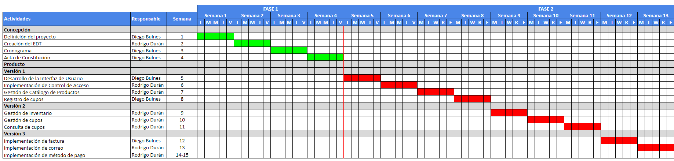
Cronograma

Slide 13
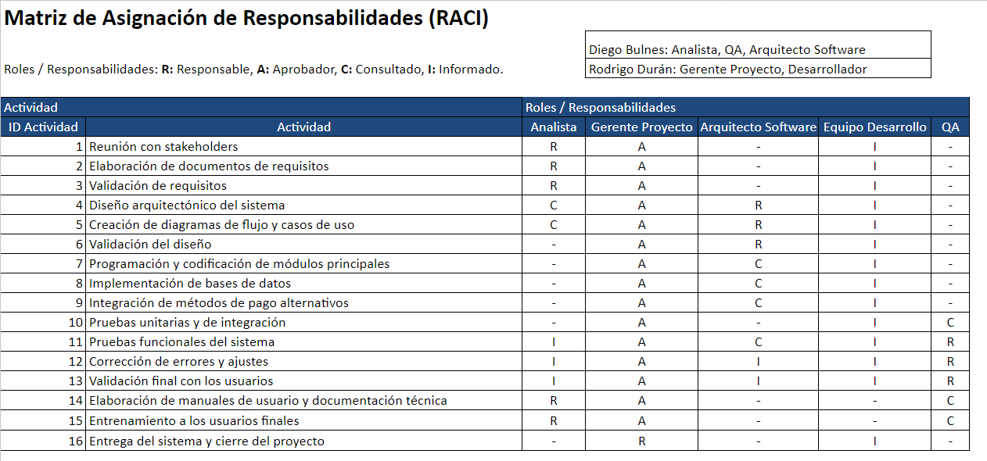
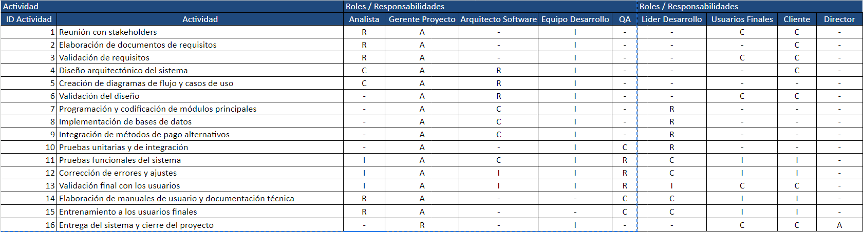
Matriz de asignación de Responsabilidades

